Slide 1

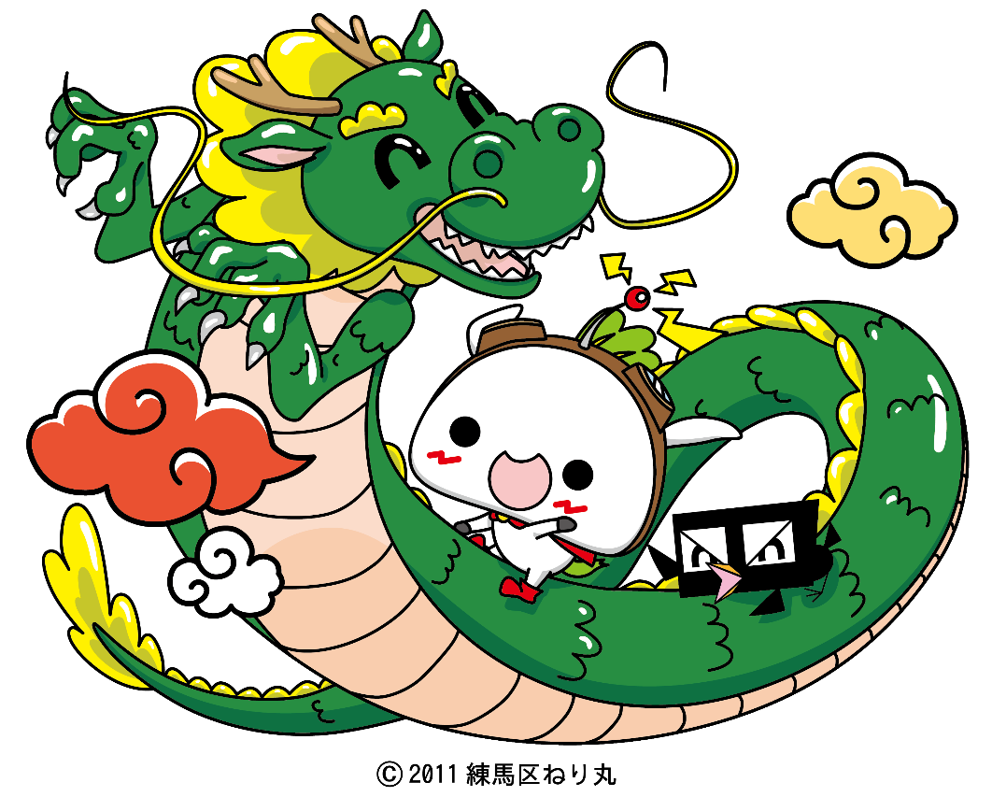
大泉北小学校 校内研究会
体育から考える
キャリア教育
第１学年「なげなげランド！」
水野 秀弥 主任教諭
令和８年10月28日（水）
練馬区教育委員会 指導主事 紺多 章一郎
Notes:
〇改めまして、先生方、こんにちは。練馬区教育委員会 指導主事の紺多 章一郎です。本日はよろしくお願いいたします。
〇本日このような形で授業を参観し、協議を通して学び合う機会をいただきましたこと、校長先生をはじめ、大泉北小学校の先生方に心より感謝申し上げます。
〇１年２組の子供たちと一緒に素晴らしい授業を公開してくださった水野先生、本当にお疲れさまでした。単元づくりを支えてこられた低学年分科会の先生方にも感謝申し上げます。
〇今日は「体育から考えるキャリア教育」というテーマでお話しします。若手の先生方、今年度異動してこられた先生方にも、「キャリア教育とはこういうことか」と腑に落ちる時間にしたいと思っています。
〇答えは、先ほど皆さんと一緒に見た「子供たちの姿」の中にあります。子供の姿を真ん中に置いて考えていきましょう。

Slide 2

はじめに
小学校で「キャリア教育」と聞いて、
何を思い浮かべますか？
仕事調べ・
インタビュー
将来の夢
キャリア・
パスポート
どれも大切。でも、それ“だけ”ではありません。
2
Notes:
（目安：１分）
〇最初に一つ質問です。「キャリア教育」と聞いて、何を思い浮かべますか。近くの先生と30秒ほど共有してください。
〇（２～３名指名）ありがとうございます。将来の夢を書く活動、まち探検や社会科での仕事調べ・インタビュー、キャリア・パスポート、係活動……。どれも大切な取組です。
〇でも、キャリア教育はそれ“だけ”ではありません。実は、今日の１年生の体育の授業の中に、キャリア教育の本質がたくさん詰まっていました。今日はそれを一緒に確かめていきます。

Slide 3
はじめに
本日の流れ
01
キャリア教育とは
02
体育とキャリア教育について
03
本時の授業から
04
次期学習指導要領に向けて
05
明日からの授業へ
今日のメッセージ：毎日の授業そのものが、キャリア教育
3
Notes:
〇本日は、この５つの流れでお話しします。
〇最初に「キャリア教育とは何か」を確認し、次に「体育とキャリア教育について」、学習指導要領を根拠に確かめます。そのうえで、今日の授業を振り返り、文部科学省の最新動向、明日からの授業へとつなげます。
【時間配分の目安（計30分）】導入２分／01 キャリア教育とは５分／02 体育とキャリア教育について７分／03 本時の授業から９分／04 次期学習指導要領４分／05 明日からの授業へ３分
〇巻末の参考資料編は、若手の先生方や今年度異動してこられた先生方向けの解説です。今日は時間の都合で触れませんが、校内研修や学年会などでご活用ください。

Slide 4
01
キャリア教育とは
まず、言葉の意味を確かめましょう
Notes:
〇最初に、「キャリア教育とは何か」を確認します。

Slide 5
01 キャリア教育とは
「キャリア」は、仕事のことだけではない
キャリア ＝ 「役割」の積み重ね
家庭・学級・授業の中の役割も、すべてキャリア
キャリア教育 ＝ 自分らしく生きる力の「土台」を育てる
出典：中央教育審議会答申（平成23年1月）、小学校キャリア教育の手引き（令和４年３月）
5
Notes:
（目安：１分30秒）
〇平成23年の中央教育審議会答申では、「キャリア」を「人が、生涯の中で様々な役割を果たす過程で、自らの役割の価値や自分と役割との関係を見いだしていく連なりや積み重ね」と定義しています。
〇ポイントは「役割」と「連なりや積み重ね」です。キャリアは「職業」のことだけではありません。子供にとっては、家庭での役割、学級での係や当番、そして授業の中での役割も、すべてキャリアの一部です。
〇そしてキャリア教育は、「一人一人の社会的・職業的自立に向け、必要な基盤となる能力や態度を育てることを通して、キャリア発達を促す教育」です。
〇つまり、役割を果たしながら自分らしく生きていく力の「土台」を、毎日の学びの中で育てていくこと。これがキャリア教育です。

Slide 6
01 キャリア教育とは
よくある３つの誤解
× 職業を決める教育
○ 生き方の「土台」をつくる
× 特別な時間にやる
○ 毎日の授業の中で
× 高学年になってから
○ 低学年から
出典：小学校学習指導要領（平成29年告示）総則、小学校キャリア教育の手引き（令和４年３月）
6
Notes:
（目安：１分30秒）
〇キャリア教育には、よくある誤解が３つあります。
〇１つ目、「将来の職業を決めるための教育」。そうではなく、どんな道に進んでも自分らしく生きていけるための「土台」を育てる教育です。
〇２つ目、「職場体験や行事など、特別な時間にやるもの」。学習指導要領の総則には「特別活動を要としつつ各教科等の特質に応じて、キャリア教育の充実を図ること」と書かれています。つまり、キャリア教育の主な舞台は、毎日の各教科等の授業です。
〇３つ目、「高学年や中学校になってから」。低学年には低学年のキャリア発達があります。今日の１年生の授業は、まさにその実践でした。

Slide 7
01 キャリア教育とは
育てたい４つの力（基礎的・汎用的能力）
人間関係形成・社会形成能力
自己理解・自己管理能力
課題対応能力
キャリアプランニング能力
出典：中央教育審議会答申（平成23年1月）、小学校キャリア教育の手引き（令和４年３月）
7
Notes:
（目安：１分30秒）
〇では、キャリア教育で育てたい「基盤となる能力」とは何か。国は「基礎的・汎用的能力」として４つに整理しています。
〇人間関係形成・社会形成能力、自己理解・自己管理能力、課題対応能力、キャリアプランニング能力です。（スライドの説明は講師による要約です。）
〇難しそうに聞こえますが、今日の授業に当てはめると、とても身近です。ペアでよい動きを伝え合う、自分に合った用具や位置を選ぶ、遠くへ投げる「ひみつ」を探して試す、前の自分と比べて次の目標をもつ。どれも今日、１年生がしていたことです。

Slide 8
01 キャリア教育とは
大北小の「３つの力」
見つける力
考える力
聴く・伝える力
すきなことを
みつけよう
やってみよう
きこう
はなそう
自己理解・自己管理
課題対応
人間関係形成・社会形成
→ 体育の目標と、どうつながるでしょうか？
※「３つの力」と基礎的・汎用的能力との対応は、主な関連として講師が整理したもの
8
Notes:
（目安：１分）
〇大北小学校は、基礎的・汎用的能力を、子供にも分かる「見つける力」「考える力」「聴く・伝える力」の３つに整理し、１年生ではさらに「すきなことをみつけよう」「やってみよう」「きこう はなそう」というキーワードにしています。（基礎的・汎用的能力との対応は、主な関連として私が整理したものです。）
〇今日の単元では、この３つの力が、それぞれ具体的なキャリアの目標になっていました。
〇大切なのは、キャリアの目標が体育の目標と別物として「上乗せ」されているのではなく、体育の学習そのものと無理なく重なっていることです。これが「各教科等の特質に応じた」キャリア教育の姿です。

Slide 9
02
体育とキャリア教育について
体育の目標には、
キャリア教育と重なる言葉があります
Notes:
〇ここからが今日の中心です。学習指導要領の総則と体育の目標を根拠に、体育とキャリア教育の重なりを確かめます。

Slide 10
02 体育とキャリア教育について
根拠は、学習指導要領 総則
第１章 総則 第４の１（３）より
特別活動を要としつつ
各教科等の特質に応じて、
キャリア教育の充実を図ること
体育でも、体育の特質に応じて行う
出典：小学校学習指導要領（平成29年告示）
10
Notes:
（目安：１分）
〇まず根拠を確認します。学習指導要領の総則には、「特別活動を要としつつ各教科等の特質に応じて、キャリア教育の充実を図ること」と示されています。
〇つまり、キャリア教育は特別活動だけで行うものではなく、体育を含む全ての教科等で、その教科の特質に応じて行うものです。ここは「示されている」と言い切れる部分です。
〇では、体育の特質に応じたキャリア教育とは何か。次のスライドで、体育の目標の言葉とキャリア教育の言葉を並べてみます。
※総則と体育の目標（いずれも学習指導要領の原文）を根拠に、体育とキャリア教育の重なりを示します。

Slide 11
02 体育とキャリア教育について
体育とキャリア教育、原文に同じ言葉
体育（学習指導要領・解説）
キャリア教育（キャリア教育の手引き）
生涯にわたって…スポーツライフ
⇔
生涯の中で様々な役割を果たす
自己の適性等に応じた関わり方
⇔
自己理解・自己管理能力
課題を見付け、その解決に向けた
⇔
課題対応能力
考えたことを他者に伝える
⇔
人間関係形成・社会形成能力
体育の目標に、キャリア教育と同じ言葉が使われている
出典：小学校学習指導要領（平成29年告示）体育、小学校キャリア教育の手引き（令和４年３月）
11
Notes:
（目安：２分）
〇左は体育科の学習指導要領とその解説、右は文部科学省「小学校キャリア教育の手引き」（令和４年３月）に示されたキャリア教育の言葉です。どちらも原文です。
〇体育の目標は「生涯にわたって」豊かなスポーツライフを実現すること。手引きでは、キャリアを「人が、生涯の中で様々な役割を果たす過程」と定義しています。どちらも「生涯」です。
〇解説の体育の見方・考え方には「自己の適性等に応じた『する・みる・支える・知る』の多様な関わり方」とあります。手引きに示された基礎的・汎用的能力には「自己理解・自己管理能力」があります。
〇体育の目標の「課題を見付け、その解決に向けた学習過程」と、「課題対応能力」。
〇低学年の目標の「考えたことを他者に伝える」と、「人間関係形成・社会形成能力」。
〇このように、体育の目標とキャリア教育の定義には、同じ言葉が使われています。総則が「各教科等の特質に応じて」キャリア教育を行うと示しているのは、こうした各教科の目標を通して行うということです。だから、体育の目標に沿って授業を充実させることが、体育の特質に応じたキャリア教育になります。
※出典について問われた場合：キャリアの定義と基礎的・汎用的能力は、平成23年1月の中教審答申で示されたものです。国の最新の資料である「小学校キャリア教育の手引き」（令和４年３月）でも同じ定義と４つの能力が示されており、現在も国の基本的な考え方です。次期学習指導要領に向けては、基礎的・汎用的能力と「学びに向かう力、人間性等」との関係を整理する方向で審議中です（スライド27）。

Slide 12
02 体育とキャリア教育について
低学年の目標が、本時の手だてに
1
2
3
「行い方を
工夫する」
「進んで
取り組み」
「考えたことを
他者に伝える」
本時：
用具と場を選ぶ
本時：
「〇〇できるかな？」
本時：
見る人・投げる人のペア
目標どおりの手だてが、そのままキャリア教育の場面に
出典：小学校学習指導要領（平成29年告示）体育
12
Notes:
（目安：１分30秒）
〇低学年の体育の目標と、本時の手だてを並べます。
〇目標(2)「各種の運動遊びの行い方を工夫する」。本時は４種類の用具と３つの場から、自分に合うものを選びました。
〇目標(3)「各種の運動遊びに進んで取り組み」。本時は「〇〇できるかな？」の遊びと指示書で、子供が自分から挑戦していました。
〇目標(2)「考えたことを他者に伝える」。本時は見る人・投げる人のペアで、友達の動きを伝え合いました。
〇いずれも学習指導要領の目標に沿った手だてです。そして、選ぶこと、挑戦すること、伝え合うことは、先ほど見た基礎的・汎用的能力の言葉と重なります。体育の目標どおりの授業が、そのまま体育の特質に応じたキャリア教育の場面になっています。

Slide 13
02 体育とキャリア教育について
１年生から６年生へ、つながる力
高学年
中学年
自分に合った
役割を選び、
果たす
低学年
友達と見合い、
伝え合う
「すき」を見付け、
やってみる
出典：小学校キャリア教育の手引き（令和４年３月）、小学校学習指導要領（平成29年告示）解説 体育編 をもとに講師が整理
13
Notes:
（目安：１分）
〇体育とキャリア教育のつながりは、学年が上がるにつれて階段のように高まっていきます。
〇低学年は運動遊び。「すき」を見付けて、まずやってみる。自分に合った場や用具を選ぶ。今日の１年生の姿です。
〇中学年では、友達と動きを見合い、伝え合い、自分の課題を見付けたり、グループで役割を分担したりします。
〇高学年では、自己の適性に応じて、する・みる・支えるといった役割を選び、ボール運動の作戦の中で自分の役割を果たします。
〇キャリア教育の手引きでは、小学校段階は「進路の探索・選択にかかる基盤形成の時期」、低学年では「自分の好きなことを見付けて、のびのびと活動する」ことが大切だとされています。今日の１年生の「すきなことをみつけよう」は、６年間の階段の一段目です。全学年の先生方で、この階段を一緒につくっていきましょう。

Slide 14
02 体育とキャリア教育について
育てたい４つの力（基礎的・汎用的能力）
人間関係形成・社会形成能力
自己理解・自己管理能力
本時 ペアで伝え合う
本時 自分に合った用具や位置を選ぶ
課題対応能力
キャリアプランニング能力
本時 前時で見つけた「ひみつ」を試す
本時 前の自分と比べ、次を目指す
出典：中央教育審議会答申（平成23年1月）、小学校キャリア教育の手引き（令和４年３月）
14
Notes:
（目安：１分30秒）
〇では、キャリア教育で育てたい「基盤となる能力」とは何か。国は「基礎的・汎用的能力」として４つに整理しています。
〇人間関係形成・社会形成能力、自己理解・自己管理能力、課題対応能力、キャリアプランニング能力です。（スライドの説明は講師による要約です。）
〇難しそうに聞こえますが、今日の授業に当てはめると、とても身近です。ペアでよい動きを伝え合う、自分に合った用具や位置を選ぶ、遠くへ投げる「ひみつ」を探して試す、前の自分と比べて次の目標をもつ。どれも今日、１年生がしていたことです。

Slide 15
03
本時の授業から
３つの手だてと、子供の姿
Notes:
〇ここからは、今日の水野先生の授業を、キャリア教育の視点で振り返ります。

Slide 16
03 本時の授業から
本時の概要（４／４時間）
◎ ボールなどの用具を片手で持ち、前上方向へ投げて遊ぶことができる
〇 友達のよい動きを見付けたり、考えたりしたことを友達に伝えている
本時の目標
自分の投げやすい用具や位置を見付けて、
やってみることができる
キャリアの目標
めあて
ビューン！となげるひみつや えらんだボール、
いちで、さいこうきろくを めざそう！
16
Notes:
（目安：30秒）
〇本時は全４時間の４時間目、単元のまとめの時間でした。
〇目標は、知識及び技能「前上方向に投げて遊ぶ」と、思考・判断・表現「友達のよい動きを見付けて伝える」。キャリアの目標は「自分の投げやすい用具や位置を見付けて、やってみることができる」です。
〇めあては「ビューン！となげるひみつや えらんだボール、いちで、さいこうきろくを めざそう！」。前時までに見付けた「ひみつ」と、自分で「えらんだ」ボールや位置を生かす、単元のまとめにふさわしいめあてでした。

Slide 17
03 本時の授業から
単元構成（全４時間）
第１時
第２時
第３時
第４時（本時）
出合う
試す
見付ける
発揮する
子供の側から見ると…
選ぶ → 困る → 見付ける → 生かす
17
Notes:
（目安：45秒）
〇単元全体は、第１時「出合う」、第２時「試す」、第３時「見付ける」、第４時「発揮する」と構成されています。
〇子供の側から言い換えると、「選ぶ→困る→見付ける→生かす」というストーリーです。
〇特に、第２時で「もっと遠くへ投げたい」という困り感をもたせてから、第３時で「ひみつ」を見付けさせている点がよく考えられています。課題意識があるからこそ、コツが子供にとって意味のあるものになります。これは課題対応能力を育てる学習過程そのものです。
〇１単位時間も「つかむ・試す・つなぐ」で構造化され、子供が見通しをもって学べるようになっていました。

Slide 18
03 本時の授業から
子供の実態（事前アンケート）
すきなことを
みつけよう
やってみよう
きこう
はなそう
90.6%
90.6%
81.2%
否定的回答 ３名
否定的回答 ３名
否定的回答 ６名
この「３名・３名・６名」は、本単元を通してどう変わったか
18
Notes:
（目安：１分）
〇指導案の児童観に、１年生のキーワードに沿った事前アンケートの結果がありました。「すきなことをみつけよう」90.6%、「やってみよう」90.6%、「きこう はなそう」81.2%。どれも高い数値です。
〇私が注目したいのは、否定的に回答した「３名・３名・６名」の子供たちです。指導案にも、投能力に課題をもつ児童ほど苦手意識があると書かれていました。
〇キャリア教育は「全員」のためのものです。授業を見る一つの視点は、この子たちに今日どんな変化があったか、です。（参観後に追記：例）近いラインから投げていた子が、ペアの友達に励まされて一つ後ろのラインに挑戦していました。
〇ぜひ単元後にも同じアンケートを取り、変容を見取っていただきたいと思います。

Slide 19
03 本時の授業から ｜ キャリアの目標に迫る手だて
手だて① 見つける力
写真を挿入（参観後）
手だて
４種類の用具と３つの場
から「選べる」
キャリア教育の視点
選ぶ経験が、
自分を知る第一歩
自己理解・自己管理能力
19
Notes:
（目安：１分）
〇手だての１つ目、「見つける力」です。重さや形の異なる４種類の用具と、位置や用具を選べる３つの場（重い的を落とす場、前上方へ投げ越す場、距離を競う場）が用意されていました。
〇キャリア教育の視点で見ると、技能の高い子も低い子も「これならできそう」と思える選択肢があることに価値があります。選べるから、やってみたくなる。そして「自分はこれが投げやすい」と選ぶ経験の積み重ねが、自分を知る、自己理解の第一歩になります。
〇（参観後に追記）例えば、〇〇さんは最初新聞ボールを選んでいましたが、うまく飛ばず、手ぬぐいボールに替えて投げ直していました。これこそ「自分に合ったものを見付ける」姿です。

Slide 20
03 本時の授業から ｜ キャリアの目標に迫る手だて
手だて② 考える力
写真を挿入（参観後）
手だて
「〇〇できるかな？」
運動遊びと指示書
キャリア教育の視点
比べる相手は
「前の自分」
課題対応能力
20
Notes:
（目安：１分）
〇手だての２つ目、「考える力」です。主運動につながる６つの運動遊び（紙鉄砲、めんこ、回転標的、芯ロケット、バウンド舞台、ギャラリー入れ）に、「音を鳴らせるかな？」「２階に乗っけられるかな？」というミッション型の指示書が置かれていました。
〇教師が「肘を上げなさい」と教え込むのではなく、紙鉄砲を鳴らそうとするうちに自然に肘が上がるよう、遊びが仕組まれています。子供は自分で試し、自分で気付きます。これが課題対応能力の芽です。
〇さらに、振り返りでは友達との比較ではなく「前の自分からの伸び」をタブレットで可視化していました。前の自分と比べるから、技能に関係なく誰もが「できた」を実感できます。

Slide 21
03 本時の授業から ｜ キャリアの目標に迫る手だて
手だて③ 聴く・伝える力
写真を挿入（参観後）
手だて
見る人・投げる人のペアと
合言葉
キャリア教育の視点
見る視点があるから、
伝え合える
人間関係形成・社会形成能力
21
Notes:
（目安：１分）
〇手だての３つ目、「聴く・伝える力」です。投げる人と観察する人を交代するペア学習が位置付けられていました。
〇１年生に「友達のよいところを伝えましょう」と言っても、何を見ればよいか分からないと「すごいね」で終わってしまいます。水野先生は「横にぱっ！手はお空、頭にコンコン、ビューン！」という合言葉を、共通の「ものさし」として示していました。だから「手がお空に行ってたよ」と具体的に伝えられるのです。
〇また、観察する役は、体育の見方・考え方でいう「みる」「支える」関わり方の体験でもあります。人の役に立つ経験は、人間関係形成・社会形成能力の土台です。
〇（参観後に追記）実際に聞こえてきた子供の言葉を紹介。

Slide 22
03 本時の授業から
「失敗しても大丈夫」をつくる教師の言葉
ほめる
「手が耳の横まで上がったね！」
問う
「２階に届くには、どこを目指す？」
「〇〇さんはボールを替えたら
投げやすくなったよ。試してみる？」
つなぐ
安心があるから、挑戦できる。
22
Notes:
（目安：１分）
〇本単元の指導の柱は「失敗しても大丈夫と思える、技能が低い児童も取り組める場の設定と教師行動」でした。
〇指導案には、つまずきの姿ごとに、具体的な教師の言葉掛けが「称賛・価値付け」「問い」「つなぐ」の３種類で整理されていました。ここまで具体的に言葉を準備している指導案は、なかなかありません。若手の先生方は、ぜひ指導案のこの表を参考にしてください。
〇特に「学びをつなぐ」言葉掛けが素晴らしいと思います。友達の選択をモデルにして、自分に合ったものを見付けるきっかけを与えています。まさに「見つける力」を育てる言葉です。
〇安心があるから挑戦できる。挑戦するから、自分を知ることができる。教師の言葉は、キャリア教育の土台そのものです。
〇（参観後に追記）実際に聞こえた水野先生の言葉掛けを紹介。

Slide 23
03 本時の授業から
更なる充実に向けて
1 選んだ理由を言葉に
2 伸びと気持ちを残す
「なぜそのボールにしたの？」
次の単元・学期へつなぐ
3 運動量の確保
4 運動の日常化
待ち時間を減らし、もっと投げる
休み時間に場や用具を開放
23
Notes:
（目安：１分30秒）
〇さらなる充実に向けて４点お伝えします。協議会での議論も踏まえて、当日差し替えてください。
〇１つ目、「選んだ理由」を言葉にすること。１年生でも「これがかるいから」「ここならとどくから」と言えます。理由を言葉にすることで、無自覚な選択が自覚的な選択になり、「自分を知る力」へと育ちます。
〇２つ目、「伸び」と「気持ち」を残すこと。記録だけでなく「すきだった」「やってみた」「つたえた」をシールや記号で残すと、次の単元、次の学期の振り返りにつながります。これが、本来のキャリア・パスポートの考え方です。
〇３つ目、運動量と待ち時間。（参観後に具体的に）
〇４つ目、運動の日常化。体育館の２階に投げ入れる遊びなどは、休み時間にもできます。投の運動遊びを単元で終わらせず続けることが、投能力の向上につながります。

Slide 24
04
次期学習指導要領に向けて
最新動向（令和８年10月時点）
Notes:
〇次に、文部科学省の最新の動向をお伝えします。今日の授業が、これからの方向性とどうつながっているかを確認します。

Slide 25
04 次期学習指導要領に向けて
審議まとめで示された３つの方向性
1
2
3
主体的・対話的で
深い学びの実装
多様性の
包摂
実現可能性の
確保
本時の「選ぶ」「前の自分と比べる」＝ 自己調整の芽
※審議段階の内容です（今後、答申・告示を経て確定します）
出典：中央教育審議会 教育課程部会「次期学習指導要領等に向けた審議まとめ」（令和８年10月５日）
25
Notes:
（目安：１分30秒）
〇ここからは、国で現在審議中の内容です。中央教育審議会教育課程部会から「次期学習指導要領等に向けた審議まとめ」が公表され、現在パブリックコメントが行われています。今後、答申、告示へと進みますので、ここでお話しするのは確定した内容ではなく「方向性」としてお聞きください。
〇審議まとめでは、３つの方向性が示されている段階です。①「主体的・対話的で深い学び」の実装、②多様性の包摂、③実現可能性の確保です。
〇①では、学習の自己調整や学び方の指導が重視されています。今日の授業の「自分で選ぶ」「前の自分と比べて振り返る」は、まさに１年生なりの自己調整の芽です。
〇②の多様性の包摂は、技能の高い子も苦手な子も、それぞれに合った場や用具で同じ「楽しさ」を味わえるようにした今日の工夫と重なります。
※数値・文言は最新の公表資料で確認のうえ使用してください。

Slide 26
04 次期学習指導要領に向けて
体育科の改善の方向性
小１～４を「運動遊び」に
「態度」の評価を再整理
する・みる・支える・知る
資質・能力を育てる体育へ
「なげなげあそび」は、方向性を先取りした実践
※審議段階の内容です（今後、答申・告示を経て確定します）
出典：中央教育審議会 体育・保健体育、健康、安全ワーキンググループ 取りまとめ（令和８年７月）
26
Notes:
（目安：１分15秒）
〇体育科については、ワーキンググループの取りまとめで、このような方向性が示されています。（審議段階の内容ですので、最終的には答申・告示で確認が必要です。）
〇小学校１年から４年までを「運動遊び」として再整理し、各種の運動の基礎を培う時期と位置付ける方向です。幼児教育との接続を重視し、子供が夢中になって試行錯誤する「遊び」の要素と、内発的な動機付けを大切にする考え方です。
〇また、公正・協力・責任・参画・共生・健康安全といった「態度」の指導と評価を、知識及び技能と関連付けて具体化すること、「する・みる・支える・知る」の多様な関わり方を一体的に整理すること、「種目をこなす体育」から「資質・能力を育てる体育」への転換が示されています。
〇今日の「なげなげあそび」は、遊びの中で夢中に試行錯誤し、動きの基礎を培う姿そのものでした。低学年の今の実践が、次期学習指導要領の方向性を先取りしていると言えます。

Slide 27
04 次期学習指導要領に向けて
今後のキャリア教育
現行の学習指導要領
中教審 特別活動WG（令和８年５月25日）
変わらないこと
審議で示された方向
・各教科等の特質に応じて行う
・学びに向かう力との関係を整理
・特別活動を要とする
・記録は様式を問わずデジタルで
・見通し・振り返りを積み重ねる
・学校行事と探究をつなぐ
これからも、各教科等の授業がキャリア教育の土台
※審議段階の内容です（今後、答申・告示を経て確定します）
出典：小学校学習指導要領（平成29年告示）総則・特別活動、中央教育審議会 特別活動ワーキンググループ（令和８年５月25日）、同 教育課程部会 審議まとめ（令和８年10月５日）
27
Notes:
（目安：１分30秒）
〇最後に、今後のキャリア教育の方向性です。
〇【変わらないこと】現行の学習指導要領の総則では、キャリア教育は「特別活動を要としつつ各教科等の特質に応じて」充実を図ると示されています。また総則は、学習の見通しを立て、学習したことを振り返る活動を計画的に取り入れることも求めています。
〇【審議で示された方向】今年５月の中教審特別活動ワーキンググループでは、次のような方向が示されたと報じられています。
・キャリア教育で育む基礎的・汎用的能力と、「学びに向かう力、人間性等」との関係を整理して示すこと。
・キャリア・パスポートは例示資料を廃止し、特定の様式にとらわれず、デジタルも活用して学びを記録し、見通し・振り返りに生かすこと。校種間の引継ぎは求めないこと。
・修学旅行などの学校行事を、総合的な学習の時間の探究と関連付けること。
〇これらは現在パブリックコメント中の審議段階の内容で、最終的には答申・告示で確定します。
〇どの方向を見ても、キャリア教育は特別な書類や行事だけで行うものではありません。これからも、各教科等の毎日の授業がキャリア教育の土台です。今日の体育の授業で見られた「自分で選ぶ」「前の自分と比べて振り返る」姿は、その土台そのものです。
※審議の状況は、当日までに文部科学省の公表資料（審議まとめ本文）で確認してください。

Slide 28
05
明日からの授業へ
体育×キャリア ５つのコツ
Notes:
〇最後に、明日からの授業にどうつなげるかです。

Slide 29
05 明日からの授業へ
明日からできる５つのコツ
1
選ばせる
「どのボールにする？」
2
前の自分と比べさせる
「最初と比べてどう？」
3
役割を価値付ける
「準備ありがとう。助かったよ」
4
友達のよさを言葉に
「どこがすごかった？」
5
「次」を考えさせる
「次は何に挑戦する？」
29
Notes:
（目安：１分30秒）
〇明日からすぐにできる「体育×キャリア」の５つのコツです。どれも、今日の水野先生の授業の中にあったものです。
〇１つ目、選ばせる。「どのボールにする？」「どの線から始める？」。選ぶ経験が自己理解につながります。
〇２つ目、前の自分と比べさせる。「最初と比べて、どこが伸びた？」。友達との比較ではなく自分の伸びに目を向けることで、自己肯定感が育ちます。
〇３つ目、役割を任せ、価値付ける。「準備してくれたから、すぐ始められたね」。役割の価値に気付くことが社会形成につながります。
〇４つ目、友達のよさを言葉にさせる。「〇〇さんのどこがすごかった？」。人間関係形成の基礎です。
〇５つ目、「次」を考えさせる。「次の時間は、何に挑戦する？」。見通しをもつことが、キャリアプランニングの芽になります。
〇体育だけでなく、どの教科でも使えます。ぜひ明日から一つでも試してみてください。

Slide 30
まとめ
「遠くへ投げる」経験は、
「未来へ向かう」力になる。
毎日の授業そのものが、キャリア教育。
30
Notes:
（目安：１分）
〇最後にまとめます。
〇今日、子供たちは、自分に合ったボールを選び、何度も挑戦し、友達と伝え合いながら、少しでも遠くへ投げようとしていました。
〇「遠くへ投げる」という経験は、自分を知り、挑み、仲間と関わる経験です。それはそのまま、子供たちが「未来へ向かう」力になります。
〇キャリア教育は、将来の職業を決めることではなく、自分らしい生き方を考える教育です。１年生にとっては、「すきなことをみつけよう」「やってみよう」「きこう はなそう」を大切にした毎日の授業そのものが、キャリア教育です。
〇大北小学校のこれまでの研究の積み重ねが、確実に子供たちの姿に表れていました。今後のさらなる研究の深まりを期待しています。

Slide 31

ありがとう
ございました
水野先生、低学年分科会の先生方、
本日は、素敵な授業をありがとうございました。
練馬区教育委員会
指導主事 紺多 章一郎
Notes:
〇水野先生、低学年分科会の先生方、そして本日協議会に参加された皆様、貴重なお時間をありがとうございました。以上で指導・講評を終わります。
〇巻末の参考資料編は、若手の先生方や異動してこられた先生方の校内研修等でご活用ください。

Slide 32
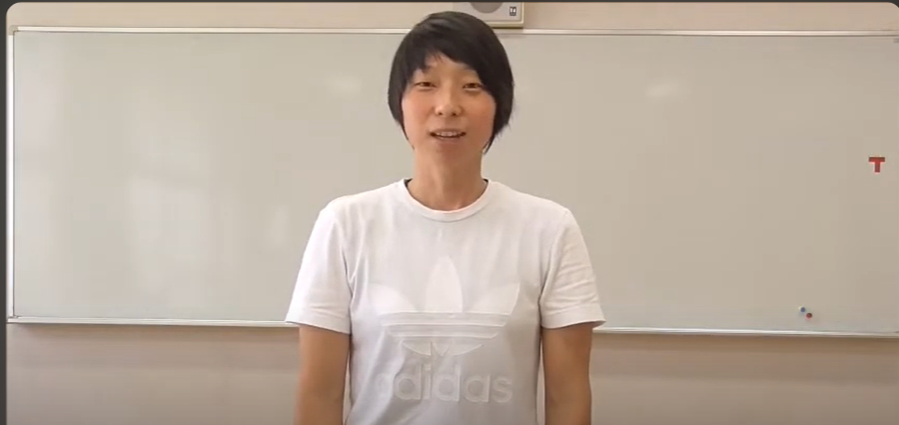
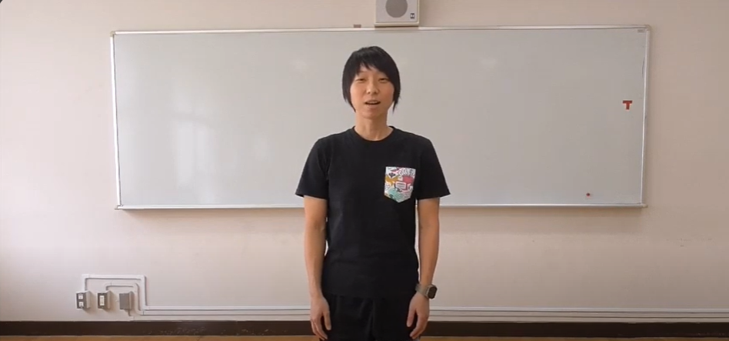
参考資料編
体力向上に向けた取組「POWER UP NERIMA」
「やってみよう」編
「パプリカ」編
準備運動・休み時間・家庭で、多様な動きを遊びの中で
出典：練馬区教育委員会「POWER UP NERIMA」、練馬区教育振興基本計画（令和４～８年度）
32
Notes:
（配布・校内研修用）
〇練馬区の体力向上の取組「POWER UP NERIMA」です。「やってみよう」編、「パプリカ」編など、授業の準備運動や、休み時間、家庭でも取り組める動画を用意しています。
〇低学年のうちに多様な動きを「遊び」の中でたくさん経験させることが、体力向上の土台になります。ぜひご活用ください。

